Slide 1
8.e.i Systemy dialogowe (chatboty) - historia
Ryszard Tuora

Slide 2

Historia systemów dialogowych –
Faza koncepcyjna:
Test Turinga:
Komputery należy uznać za istoty myślące jeżeli będą w stanie dostatecznie dobrze symulować inteligentne zachowanie człowieka.
Zachowaniem inteligentnym par excellence jest rozmowa.
1

Slide 3
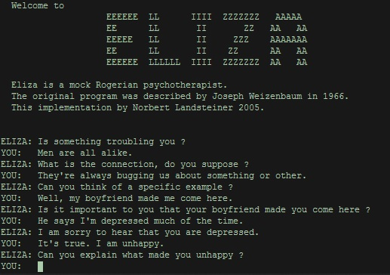
Historia systemów dialogowych – ELIZA (1966):
Chatbot do psychoterapii Rogerowskiej.
Wykorzystuje reguły wyszukiwania dopasowań, i szablony.
Nie ma dostępu do żadnej bazy wiedzy.
1

Slide 4
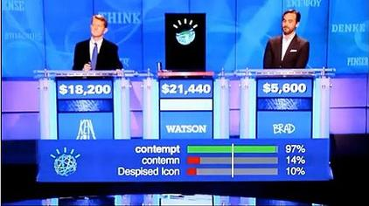
Historia systemów dialogowych – IBM Watson (2011):
Złożona, wielomodułowa architektura.
Integracja z bazami wiedzy
Wykorzystanie uczenia maszynowego
1

Slide 5
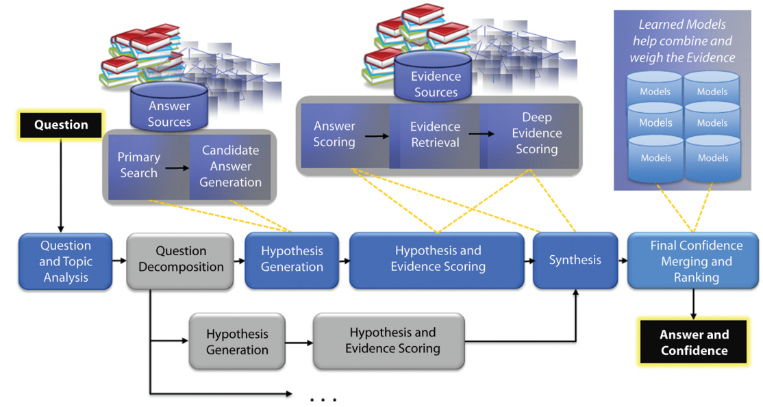
Historia systemów dialogowych – IBM Watson (2011):
Fakt: Maria Skłodowska-Curie odkryła polon i rad.
1. (MSC, odkryć, polon)
2. (MSC, odkryć, rad)
Pytanie: Osiągnięciem której noblistki było odkrycie chemicznego pierwiastka polonu?
https://ieeexplore.ieee.org/document/6177724
1

Slide 6
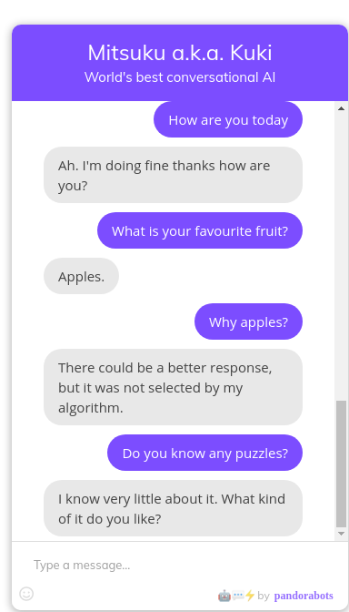
Historia systemów dialogowych – Ewaluacja:
Nie ma prostej odpowiedzi na pytanie: “Czy jakaś maszyna przeszła już test Turinga?”
Nagroda Loebnera
Alexa Prize
https://www.pandorabots.com/mitsuku/
1

Slide 7



Dziękujemy za uwagę.
Podziel się opinią ze szkolenia @sagespl na
1

